Slide 1

UBND QUẬN LONG BIÊN
TRƯỜNG MẦM NON HOA MỘC LAN
LĨNH VỰC PHÁT TRIỂN NGÔN NGỮ
TRUYỆN: SỰ TÍCH NGÀY VÀ ĐÊM
Lứa tuổi: 24 - 36 tháng

Slide 2

TRUYỆN KỂ:
SỰ TÍCH NGÀY VÀ ĐÊM

Slide 3

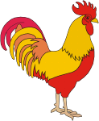
Ngày xưa, Mặt Trời, Mặt Trăng và gà trống cùng sống với nhau trên trời. Mặt Trăng có mũ màu trắng, Gà Trống có mũ mào đỏ tươi. Mặt trăng rất thích mũ của gà trống.

Slide 4
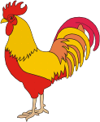
Một hôm, Mặt Trăng bảo Gà trống: “chúng ta đổi mũ cho nhau nhé!”. Gà Trống không thích mũ trắng của Mặt Trăng nên lắc đầu: “Tớ không đổi mũ đâu. Thông cảm cho tớ!”. Gà trống nói xong bỏ đi. Gà Trống tự hào về cái mũ đỏ tươi của mình lắm

Slide 5

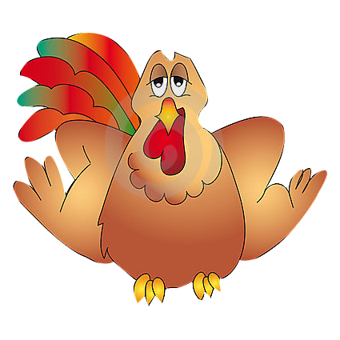
Mặt Trăng tức giận, giật mũ của Gà Trống ném xuống đất. Gà Trống tiếc cái mũ quá nên bay vội xuống đất để tìm.

Slide 6
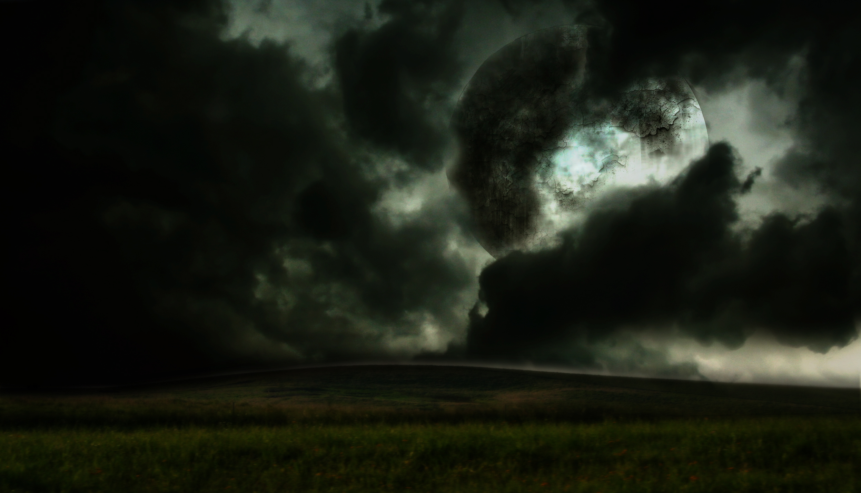
Nhưng mặt đất thì tối om, biết tìm mũ ở đâu bây giờ?

Slide 7
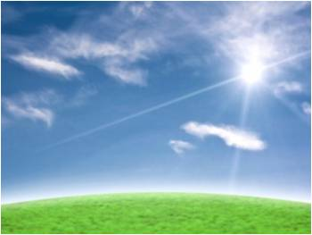
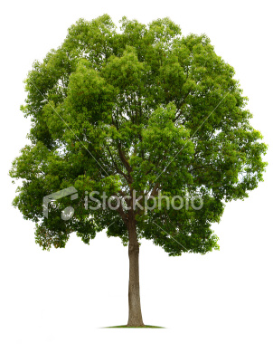


Bỗng Gà Trống nhớ đến Mặt Trời và cất tiếng gọi: “Anh Mặt Trời ơi! Anh mặt Trời ơi!” Nghe tiếng gọi, Mặt Trời thức dậy, vội vén màn mây. Những tia nắng của Mặt Trời giúp cho Gà Trống tìm thấy chiếc mũ trên cành cây. Gà Trống đội mũ vào và đi khoe khắp mặt đất.

Slide 8
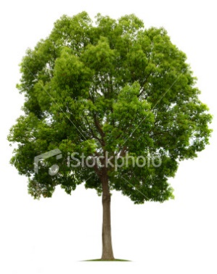
Mãi đến chiều, Gà Trống chợt nhớ phải về trời. Nhưng Mặt Trời không thể giúp Gà Trống bay về trời được. Mặt Trời an ủi: “Thôi Gà Trống chịu khó ở dưới mặt đất vậy!”

Slide 9

Và như vậy, mỗi khi thức giấc, Gà Trống gọi Mặt Trời cùng thức dậy. Người ta gọi đó là Ngày.

Slide 10
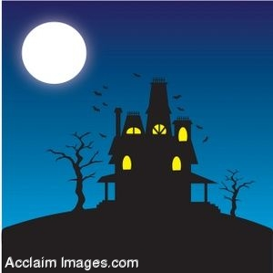
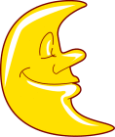
Mặt Trăng xấu hổ vì hành động của mình, nên đợi đến khi Mặt Trời
và Gà Trống đi ngủ mới xuất hiện. Người ta gọi lúc đó là Đêm.

Slide 11
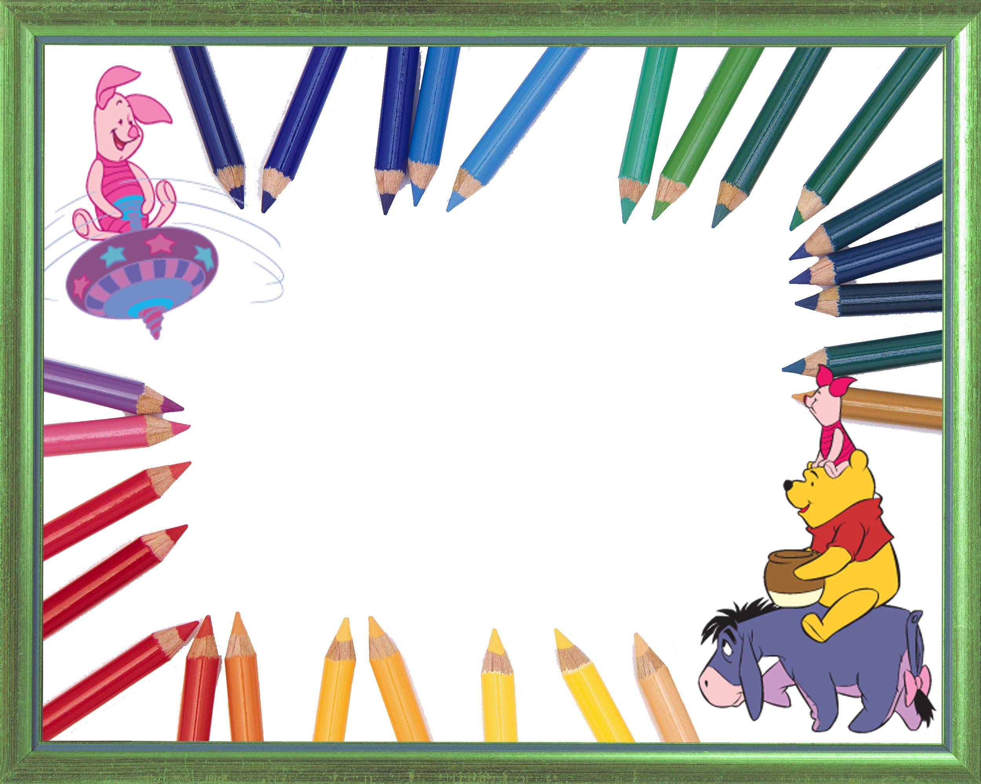
HẾT

